Slide 1
Graphics Study
Vulkan Cookbook
1. Instance and Device

Slide 2
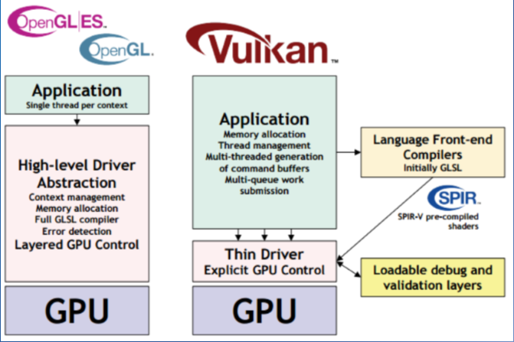
vulkan 소개
Low CPU overhead
Multiplatform
Thin Driver
드라이버단 최소화+경량화
앱단에서 최저화+메모리 관리

Slide 3
vulkan 특징
Low CPU Overhead
저수준 API로써 불필요한 CPU overhead 제거
Multi-Core 효율성
멀티스레드 기반 multi-command queue 방식 -> 병렬처리 가능
Layer 구조
여러 개의 layer 구성되는 구조
필요한 layer 활성화 [ex) 디버그, 에러체크]
SPIR-V
플래폼 독립적
glsl -> SPIR-V 로 변환 가능
미리 컴파일된 shader

Slide 4
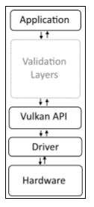
Enabling validation layers
vulkan 퍼포먼스를 위해 상태 및 에러 체크 최소화
개발 시 디버깅이 힘들어진다.
이를 위해 레이어를 구성해서 필요시 활성화 한다.

Slide 5
vulkan bolier plate
vulkan 라이브러리 연결
vulkan API 함수 로딩
인스턴스 생성
물리(Physical) 디바이스 선택
논리(Logical) 디바이스 생성
...
논리(Logical) 디바이스 파괴
인스턴스 파괴
vulkan 라이브러리 해제

Slide 6
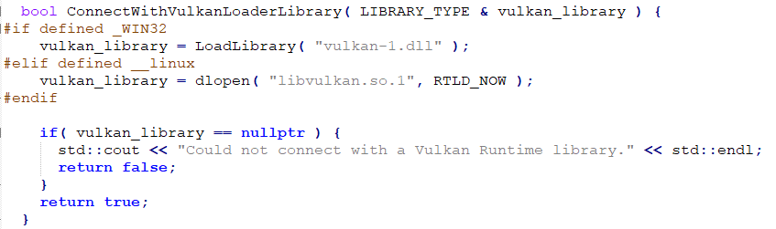
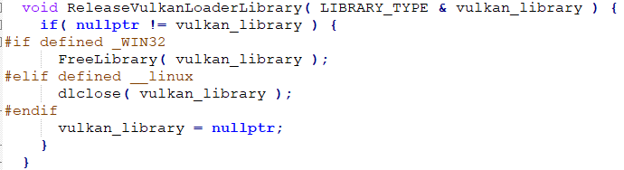
vulkan 라이브러리 연결/해제

Slide 7

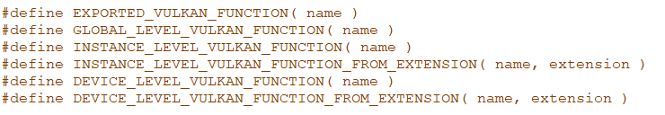
vulkan API 함수 로딩
vulkan.h 함수 타입 정의
어플리케이션에서 동적으로 함수 포인터 로드 (매크로 사용) EXPORTED_VULKAN_FUNCTION( vkGetInstanceProcAddr )

Slide 8
vulkan 함수
global-level
처음 로드
인스턴스 생성
instance-level
논리 디바이스 생성을 위한 함수
DXGI?
device-level
- 전반적인 그래픽 디바이스 관련 함수
- 드로윙 / 쉐이더 모듈 생성 / 이미지 생성 등

Slide 9
인스턴스
vulkan 과 어플리케이션 간 connection 역할
어플리케이션 정보 + 인스턴스 레이어/확장 정보로 구성
인스턴스 생성
Enable instance layer / extension
instance layer 지원 여부 체크
instance extension 지원 여부 체크
Create instance
어플리케이션 정보 설정
instance layer/extension 정보 설정

Slide 10
디바이스
물리(physical) 디바이스
instance를 통해 물리 디바이스 선택
시스템 내의 사용가능한 GPU 의미
여러 개의 GPU 사용 가능
논리(logical) 디바이스
물리 디바이스를 통해 생성
어플리케이션과 GPU 간의 logical connection
한 물리 디바이스로부터 여러 개의 논리 디바이스 생성 가능

Slide 11
물리 디바이스 선택
사용 할 GPU 선택
시스템에서 사용가능한 GPU 열거
queue family 지원 여부 확인
GPU 프로퍼티 / 피처 확인

Slide 12
Queue
command queue
Queue Family
같은 기능(capabilities) 가진 큐들
서로 다른 queue type 별로 queue family 구분
하드웨어에서 어떤 연산이 가능하지 체크하기 위해 큐 페밀리 속성 확인

Slide 13
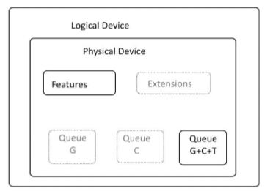
논리 디바이스 생성
사용 할 queue 명시
사용 할 디바이스 extension 명시
사용 할 디바이스 피처 명시
논리 디바이스 생성

Slide 14
해제 작업
논리(Logical) 디바이스 파괴 (물리 디바이스는 별도 해제 필요 없다)
인스턴스 파괴
vulkan 라이브러리 해제

Slide 15
참조
Vulkan Cookbook
https://www.khronos.org/developers/library/2016-Vulkan-DevU-Seoul

